Slide 1


HTML / CSS
Tags

Slide 2
Vamos ver juntos as tags mais importantes

Slide 3
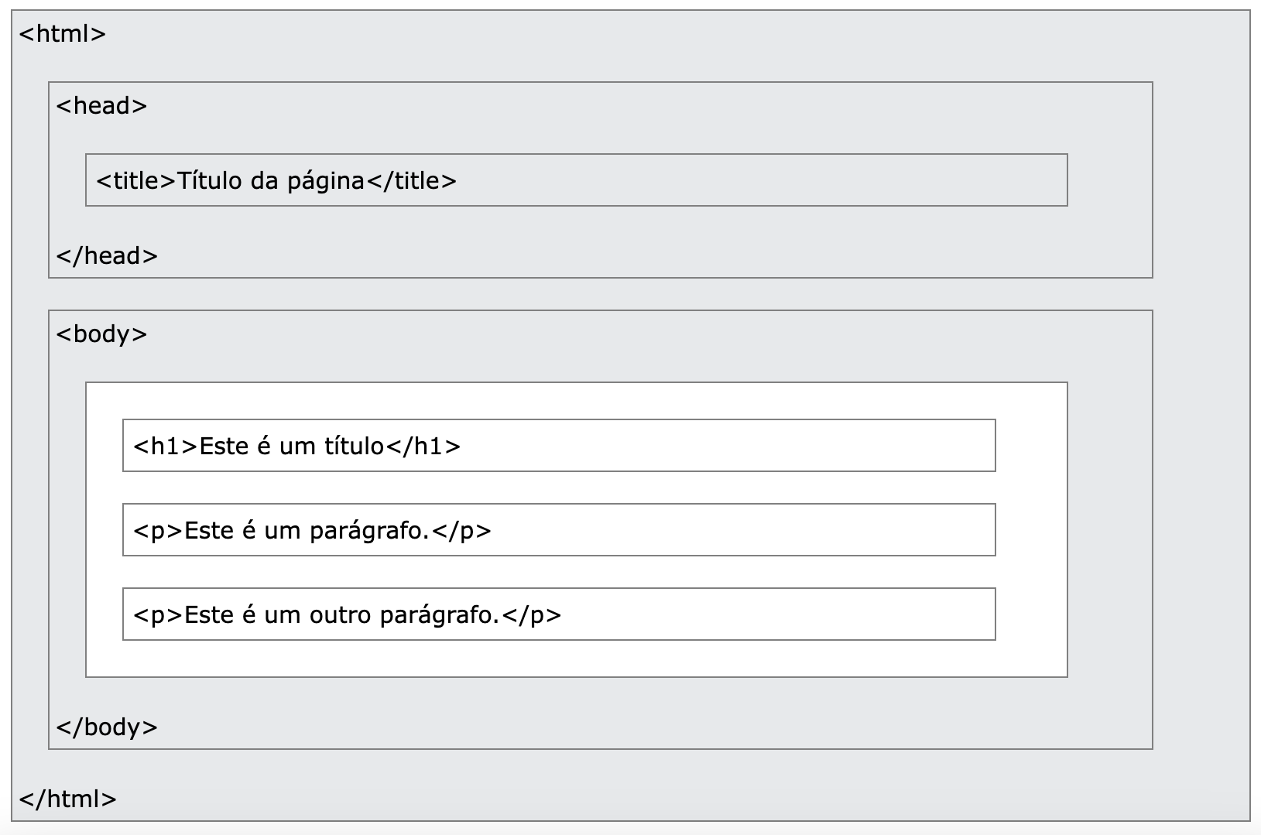

Estrutura da página HTML
Cabeçalho
Corpo

Slide 4
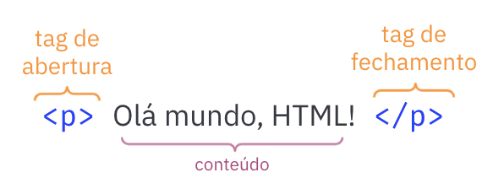
Anatomia da Tag

Slide 5
<html>, <head> e <body>
<html> - É a raiz de um HTML. Todos os outros elementos devem ser descendentes desse elemento.
<head> - Providencia informações gerais sobre o documento (metadados), incluindo o título e links para scripts e folhas de estilo.
<body> - Representa o conteúdo de um documento HTML.
Importante: Todas as tags acima só podem estar presentes no documento uma única vez.

Slide 6
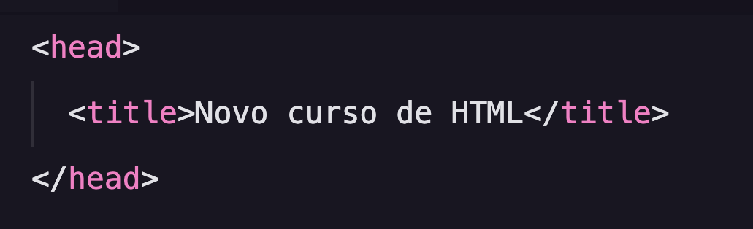
<title>
Define o título da página, é a informação que vai aparecer na aba do navegador. Deve estar dentro da tag <head>

Slide 7
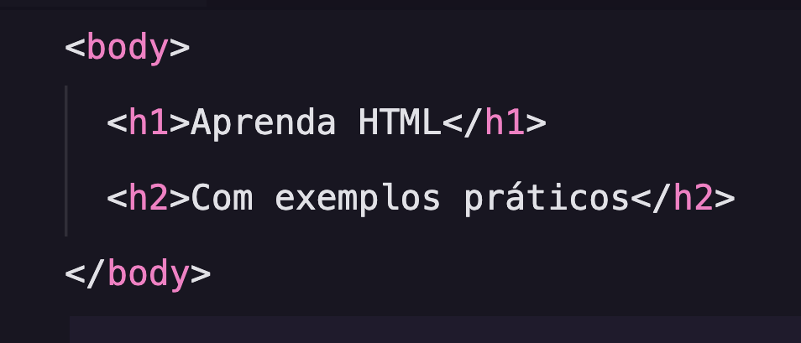
<h1>, <h2>, <h3>, <h4>, <h5>, <h6>
Define um título no documento HTML. É recomendado que só seja utilizada uma tag <h1>. A h1 é a mais importante da página, e a importância diminui à medida que o número cresce. Quando utilizado, o h faz com que o texto fique automaticamente em negrito e que surja uma margem em torno dele.

Slide 8
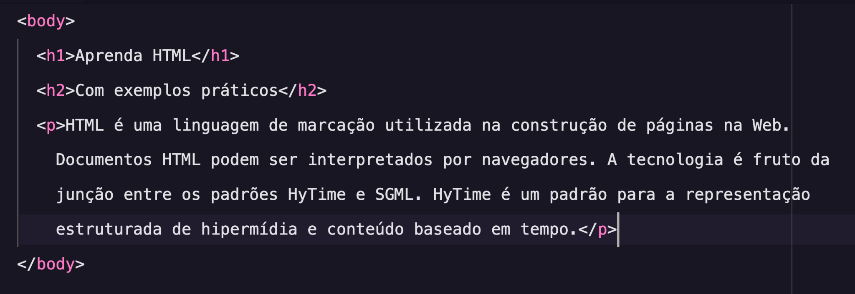
<p>
Define um parágrafo no documento. Ele adiciona automaticamente uma linha em branco abaixo dele, para separação dos conteúdos.
Notes:
Subdividir um conteúdo em parágrafos torna um texto mais acessível. Leitores de tela e outras tecnologias assistivas providenciam atalhos que permitem a navegação entre parágrafos. Possibilitando, então, uma leitura rápida do texto.
Utilizar elementos <p> vazios para adicionar linhas em branco entre parágrafos é uma abordagem problemática para os que dependem das tecnologias leitoras de tela. O leitor anunciará a existência de um parágrafo, mas não lerá nenhum conteúdo, pois não há. Isso confunde e frustra os que dependem dos leitures de tela.

Slide 9
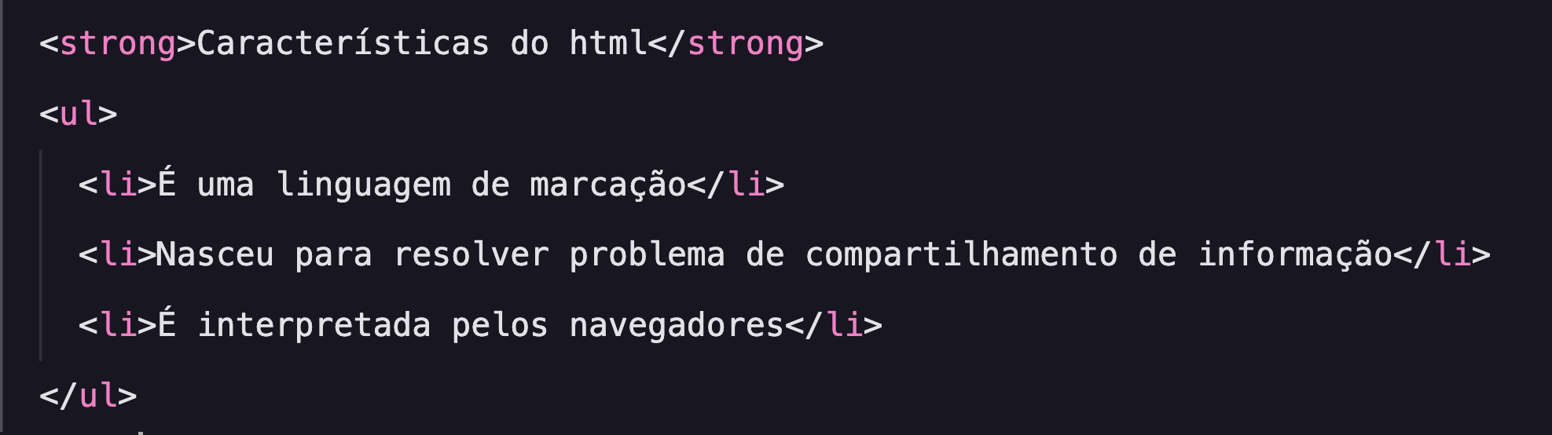
<ol>, <ul> e <li>
<ol> e <ul> representam listas, mais especificamente lista ordenada e lista não-ordenada (ordered list e unordered list). <li> representa um item da lista (list item). A tag <li> sempre deverá ser utilizada dentro de <ol> ou <ul>

Slide 10
Vamos utilizar essas tags
na prática?

Slide 11
Exercícios

Slide 12
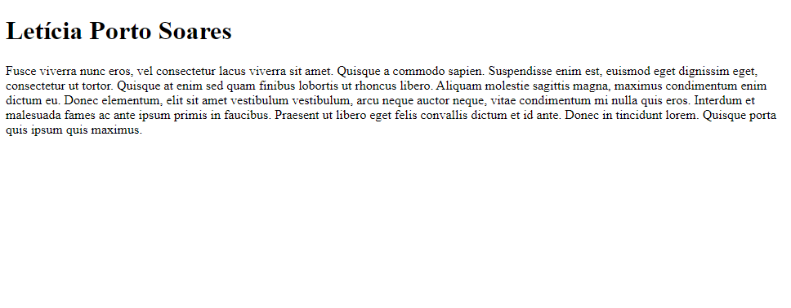
Exercício 1
Faça uma página que contenha a sua biografia
Esta página deve conter: o seu nome como título e descrição

Slide 13
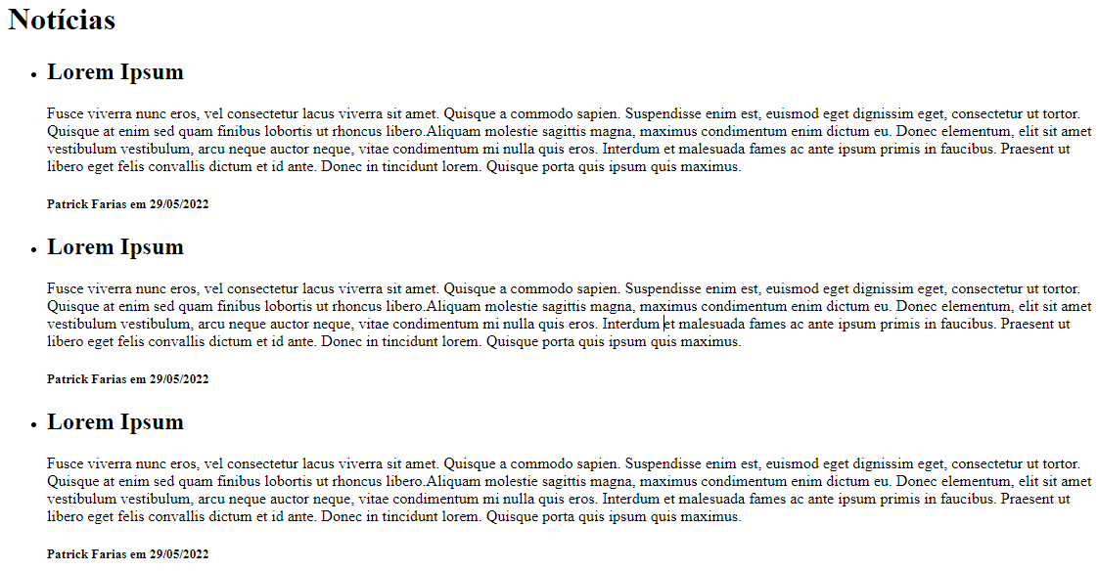
Exercício 2
Faça uma lista de notícias
Cada notícia deve conter: título, texto, autor e data

Slide 14
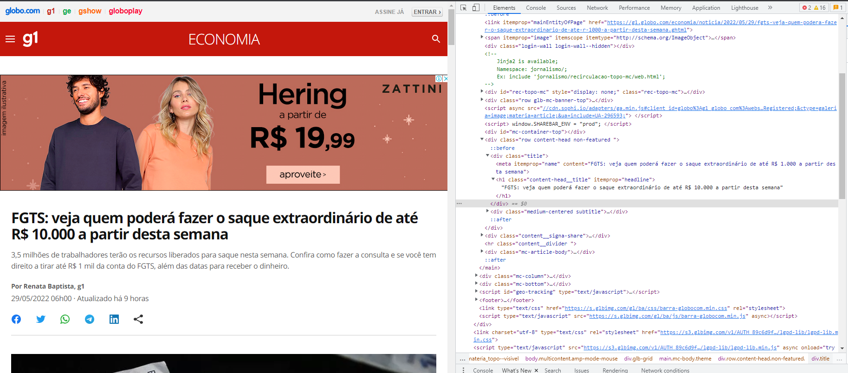
Exercício 3
Altere conteúdo de uma página web
https://g1.globo.com/economia/noticia/2022/05/29/fgts-veja-quem-podera-fazer-o-saque-extraordinario-de-ate-r-1000-a-partir-desta-semana.ghtml

Slide 15
Obrigado!

